Slide 1
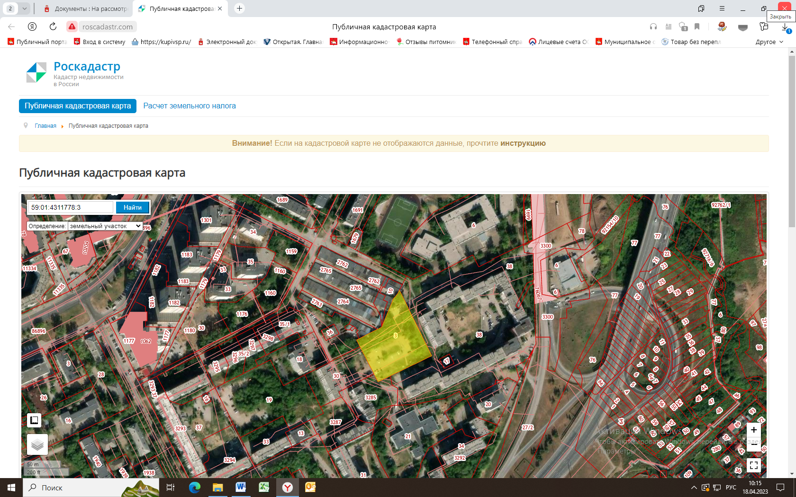
Земельный участок по адресу: г. Пермь, Мотовилихинский район, ул.Зонарева, 1а
Кадастровый номер земельного участка - 59:01:4311778:3;
Площадь земельных участков – 5908 кв.м.
Форма собственности – муниципальная;
Градостроительный регламент – зона спортивных и спортивно-зрелищных сооружений (ЦС-3);
Виды разрешенного использования – спорт (5.1), обеспечение спортивно-зрелищных мероприятий (5.1.1);
Транспортная доступность – в направлении «Центр» можно доехать автобусами №№1,30,33,67,68,55, трамвай №7.
Технические условия подключения к инженерным сетям
Водоснабжение – возможность подключения имеется, необходимо выполнить ряд мероприятий;
Водоотведение – возможность подключения имеется, необходимо выполнить ряд мероприятий;
Газоснабжение – возможность технологического присоединения имеется;
Теплоснабжение – возможность подключения с тепловой нагрузкой 0,354 Гкал/час имеется;

